Slide 1
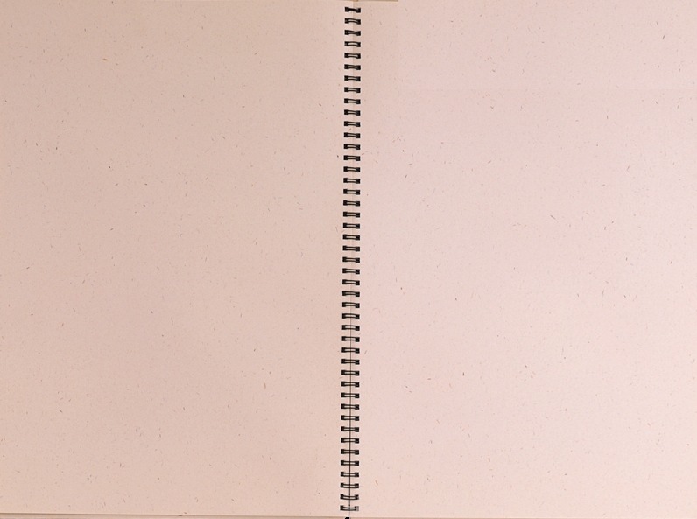
«ПУДЕЛЬ и БУЛЬДОГ» [Б], [П],
[В], [Ф]
«ВЕСЁЛЫЕ СКОРОГОВОРКИ»
Работу выполнила:
учитель – логопед
МБДОУ – д/скв №8 «Теремок» Булина Татьяна Ивановна

Slide 10
Презентации выполнена по материалам книги М.В. Смирновой «Пудель и бульдог»
[Б] ,[П], [В], [Ф]

